Slide 1

Intelligence Artificielle et Big Data
Presentation de la filière

Slide 2
Sommaire
Présentation
Vos questions
La Filière
Les Projets
Les Débouchés
La Pratique

Slide 3
Intervenant
Baptiste Zegre
baptistezegre@gmail.com
Consultant Big Data / Blockchain@ Jems Datafactory

Slide 4
Vos Questions
Vos attentes ?
Vos doutes ?
Vos espoirs ?
(Une présentation achetée une psychanalyse offerte)

Slide 5




La filière
Intelligence Artificielle
Big Data
Hype Skills
Core Skills

Slide 6
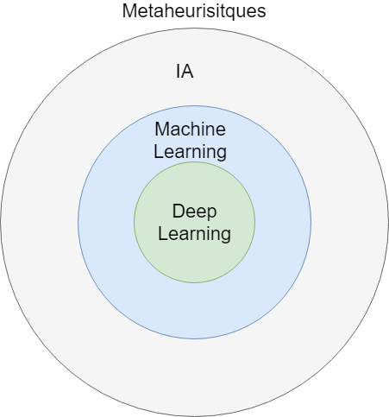
IA
Métaheuristique
Machine Learning
Deep Learning
Supervisé
Non supervisé

Slide 7






Big Data
Technos
Architecture
Développement
Les 5 V du Big Data:
- Volume
- Variété
- Vélocité
- Véracité
- Valeur

Slide 8



Hype Skills
Tous les skills qu'il faut connaitre sans maitriser

Slide 9




Core Skills
Expression orale
Management
Agilité
Droit
Idéation
(Linkedin)

Slide 10
Les Projets
Au cour de votre scolarité de nombreux projets:
Projet annuel
Projet de fin d'études
Mémoire
Contrôle continu

Slide 11
Exemples
Academia Token: la blockchain au service de l'éducation
Création d'un backbone de messagerie Kafka Streaming
Mise en conformité à la RGPD de datalake à l'aide de jobs Spark
Implémentation "from scratch" des algos de machine learning
Création d'un "carton intelligent" pour le stockage de marchandises sensibles dans des entrepôts a températures dirigées
NLP: réalisation d'un outil de NER sur les commentaires Amazon
Alerting de cessation d'activité d'entreprise grâce à l'open dataset SIREN

Slide 12
Ou encore
Comment atteindre l'équilibre de Nash dans des réseaux de neurones de type Super Resolution Generative Adversarial Network en utilisant le Population Based Training?

Slide 13
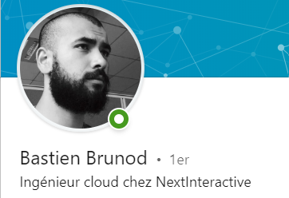
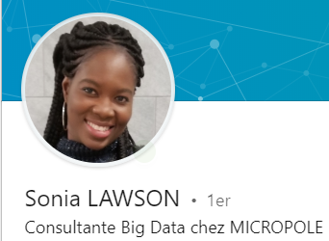
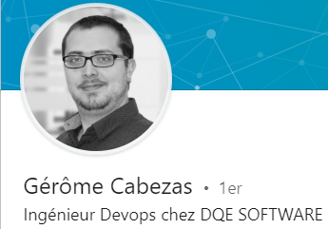

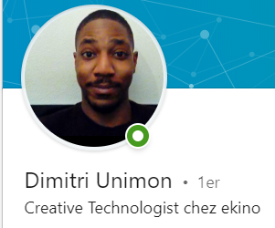
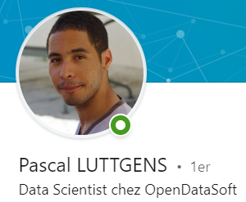
Débouchés

Slide 14
De la théorie à la pratique
Workflow Big Data
Worfklow Datascience
Le Devops
Présentation du projet: Kaggle Titanic
Installation des outils
Setup de l'environnement de dev
Développement de la solution
Analyse des résultats

Slide 15
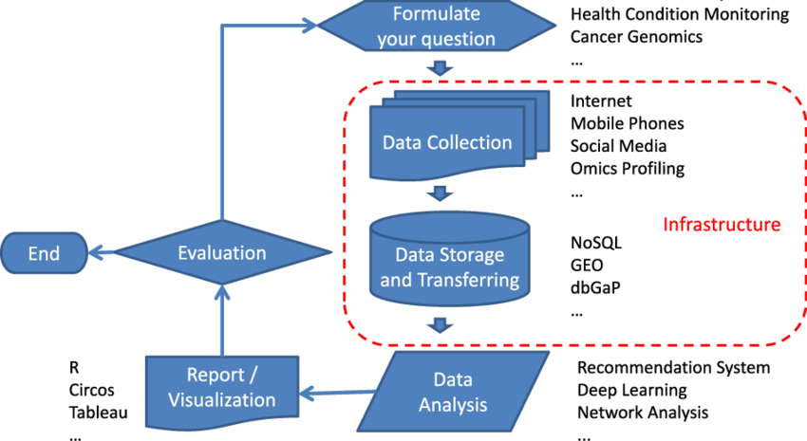
Workflow Big Data

Slide 16
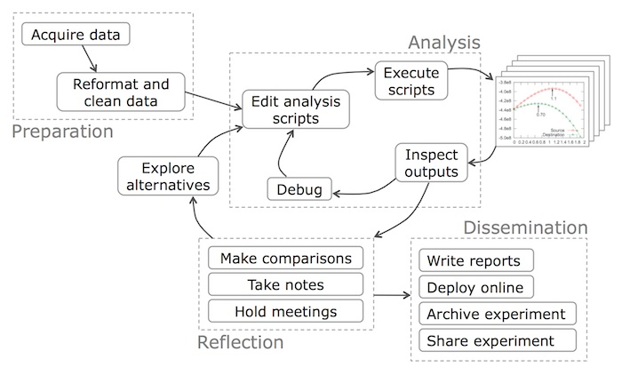
Workflow Datascience

Slide 17
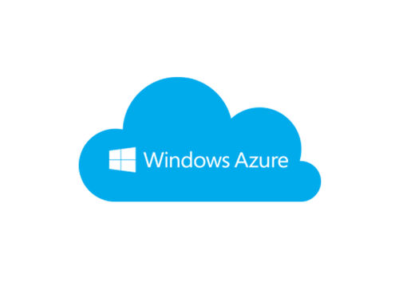









Devops
CI / CD (integration continue / developpement continue
Technos cloud: AWS, Azure, Google Cloud …
Travis, Jenkins, Git
Ansible, Terraform, Kubernetes, Docker, Atlantis

Slide 18



Kaggle titanic: machine learning from disaster
Lancement: 10 avril 1912
Naufrage: 14 avril 1912
Passagers: 2300
Victimes: 1500
Organisation de compétition de data science ouvertes à tous
Si vous étiez a bord du Titanic auriez vous survécu ?

Slide 19
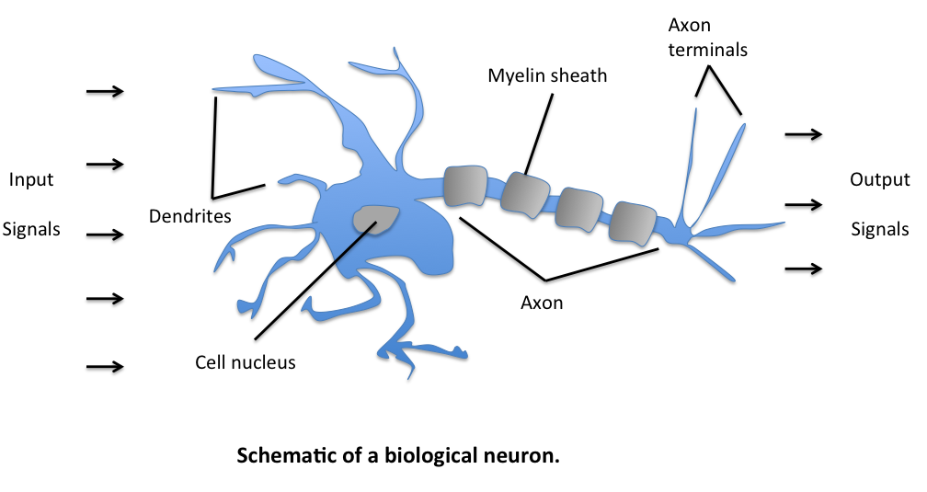
Le perceptron

Slide 20
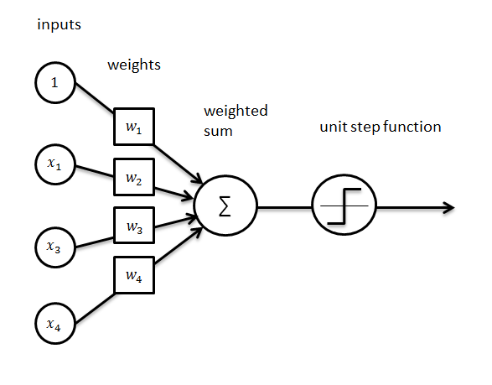
Le perceptron (2)
Perceptron de Rosenblatt - 1957

Slide 21
VOS QUESTIONS (ROUND 2)

Slide 22
Merci pour votre attention
Je suis disponible pour toutes les questions:
Mail: baptistezegre@gmail.com
LinkedIn: /in/bzegre/
Github: bz10bis
Bon courage pour la suite !

